Slide 1

MÔN TIN HỌC LỚP 5
TUẦN 8

Slide 2



CHỦ ĐỀ 2: SOẠN THẢO VĂN BẢN
Bài 3: Chọn kiểu trình bày có sẵn
cho đoạn văn bản
SGK Trang 44

Slide 3

MỤC TIÊU BÀI HỌC
- Chọn được kiểu trình bày có sẵn cho đoạn văn bản;
- Biết cách trình bày văn bản theo nhiều kiểu khác nhau;

Slide 4

A. HOẠT ĐỘNG CƠ BẢN

Slide 5

1. Em mở văn bản có sẵn đã làm ở bài 1 “Quang cảnh làng mạc ngày mùa”

Slide 6

2. Quan sát các kiểu trình bày văn bản có sẵn trên nhóm Styles trong thẻ Home ở hình dưới đây rồi thực hiện các thao tác:

Slide 7

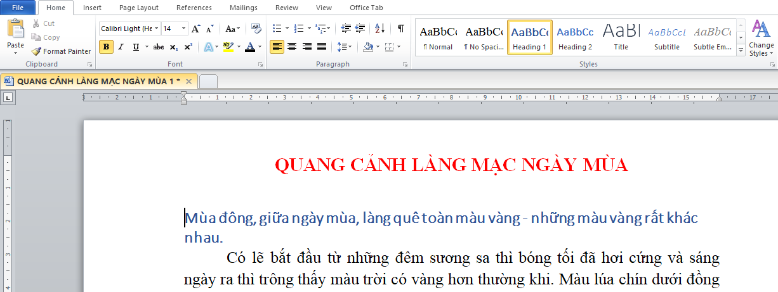

a. Đưa con trỏ đến đoạn 1 của đoạn văn bản vừa mở rồi nháy chuột chọn mẫu để quy định kiểu trình bày của đoạn văn bản, đoạn văn bản được thay đổi như sau:
Kiểu chữ in đậm
Phông chữ: Calibri Light, Cỡ chữ: 14
Phông chữ, kiểu chữ … của đoạn văn bản sẽ thay đổi theo mẫu.

Slide 8
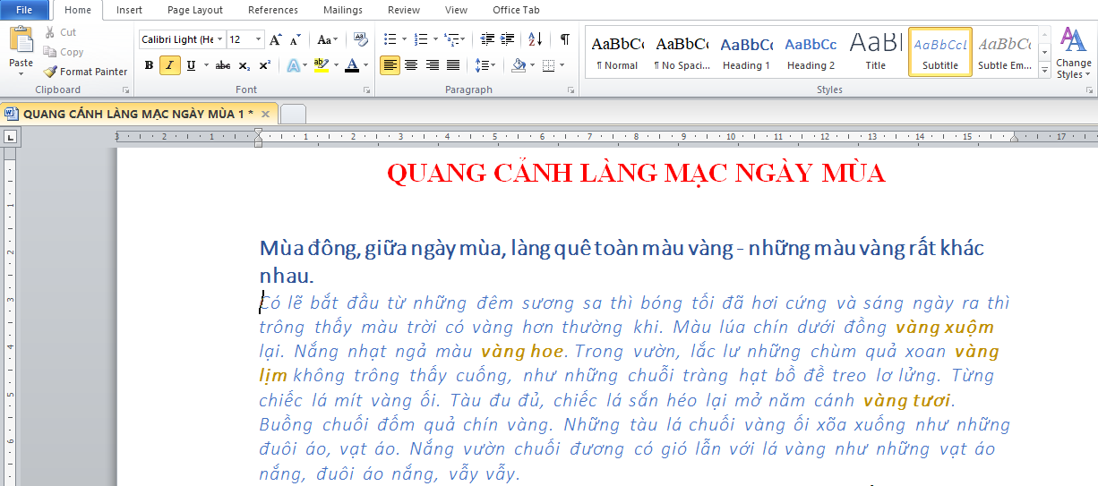
b. Đưa con trỏ đến đoạn 2 của đoạn văn bản rồi chọn kiểu trình bày văn bản khác, đoạn văn bản được thay đổi như sau:
Kiểu chữ in nghiêng
Phông chữ: Calibri Light, Cỡ chữ: 12
Mỗi biểu tượng ứng với một kiểu trình bày đoạn văn bản, với phông chữ, cỡ chữ, kiểu chữ khác nhau.

Slide 9

B. HOẠT ĐỘNG THỰC HÀNH

Slide 10
1. Mở một văn bản có nhiều đoạn đã có sẵn, sau đó luyện tập các thao tác sau:
a) Chọn kiểu trình bày khác nhau cho mỗi đoạn văn bản.

Slide 11

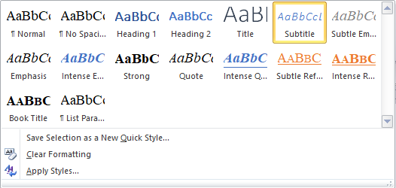
1. Mở một văn bản có nhiều đoạn đã có sẵn, sau đó luyện tập các thao tác sau:
b) Tìm hiểu các kiểu trình bày văn bản có sẵn khác theo hướng dẫn sau:
Nháy chuột vào đây để hiển thị tất cả các kiểu trình bày văn bản có sẵn rồi chọn một kiểu trong danh sách

Slide 12
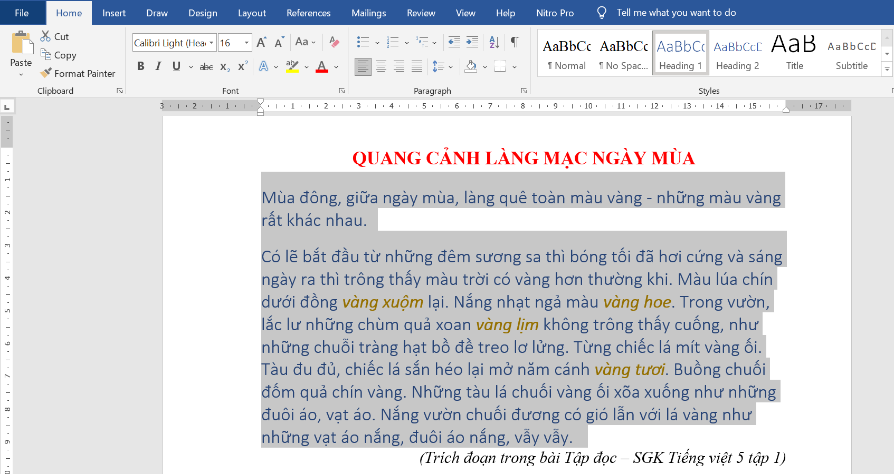
2. Cách điều chỉnh để nhiều đoạn văn bản có cùng một kiểu trình bày:
Đánh dấu các đoạn văn bản cần thay đổi, sau đó chọn kiểu trình bày thích hợp.

Slide 13
Các kiểu trình bày có sẵn trong nhóm Styles giúp em làm gì?
Thay đổi số trang văn bản.
Thay đổi cách trình bày văn bản như: kiểu chữ, cỡ chữ, phông chữ và định dạng lề trái, phải, khoảng cách dòng…
Thay đổi hướng trang văn bản.
X

Slide 14
B. HOẠT ĐỘNG THỰC HÀNH

Slide 15

Soạn thảo đoạn văn bản dưới đây, sau đó trình bày theo yêu cầu:
Yêu cầu:
a) Dịch chuyển đoạn thứ nhất của văn bản sang phải một đoạn; đổi kiểu trình bày ở đoạn thứ nhất theo kiểu Heading 2;
b) Chọn mức giãn dòng đoạn thứ hai và đoạn thứ ba là 1.0; đổi kiểu trình bày ở đoạn thứ hai và đoạn thứ ba theo kiểu Heading 3;
c) Chọn mức giãn dòng đoạn thứ tư là 1.5; đổi kiểu trình bày ở đoạn tư theo kiểu Heading 4;
d) Tìm và chèn ảnh vào đúng vị trí như bài mẫu.
e) Lưu bài vào máy tính.

Slide 16
EM CẦN GHI NHỚ
- Sử dụng các kiểu trình bày văn bản có sẵn như hình dưới giúp em trình bày văn bản nhanh hơn.

